Slide 1


Formation AURIGE
(Document D'appui à la formation)

Slide 2
CONDITION d'UTILISATION
Pour pouvoir utiliser AURIGE, le téléphone doit avoir toutes les applications installées tenu à jour (Play Store et Apps@Work dans Mobile@Work).
Être habilité à l'application (mainteneur, dirigeant…).

Slide 3
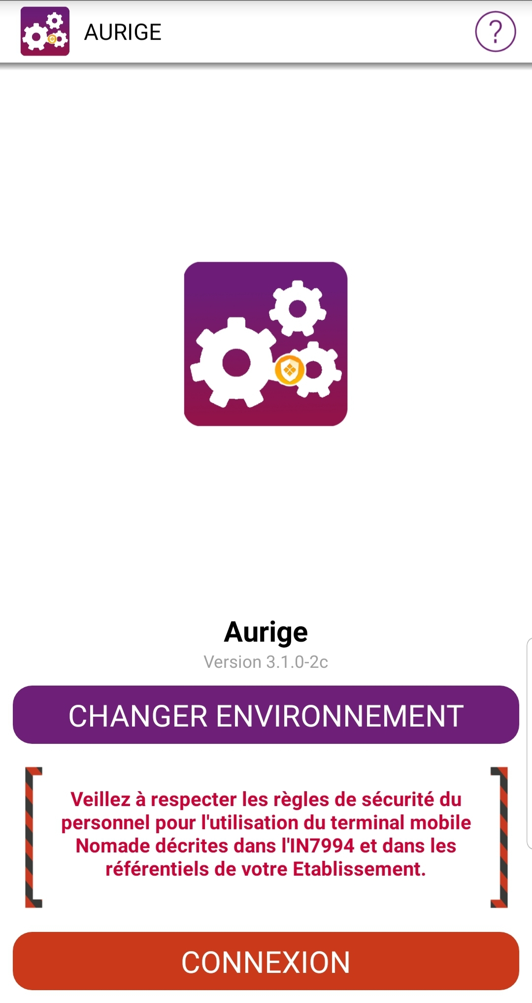
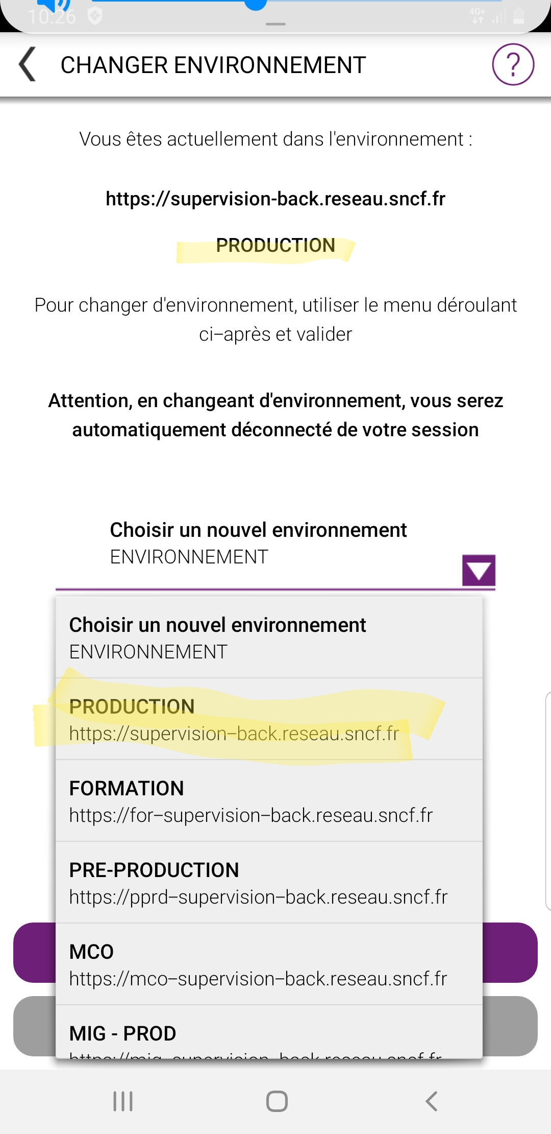
Environnement
Lors de la première connexion il est nécessaire de vérifier que le bon environnement est choisi sur l'appareil.
En appuyant sur "CHANGER ENVIRONNEMENT", vous devrez choisir l'environnement "PRODUCTION".

Slide 4
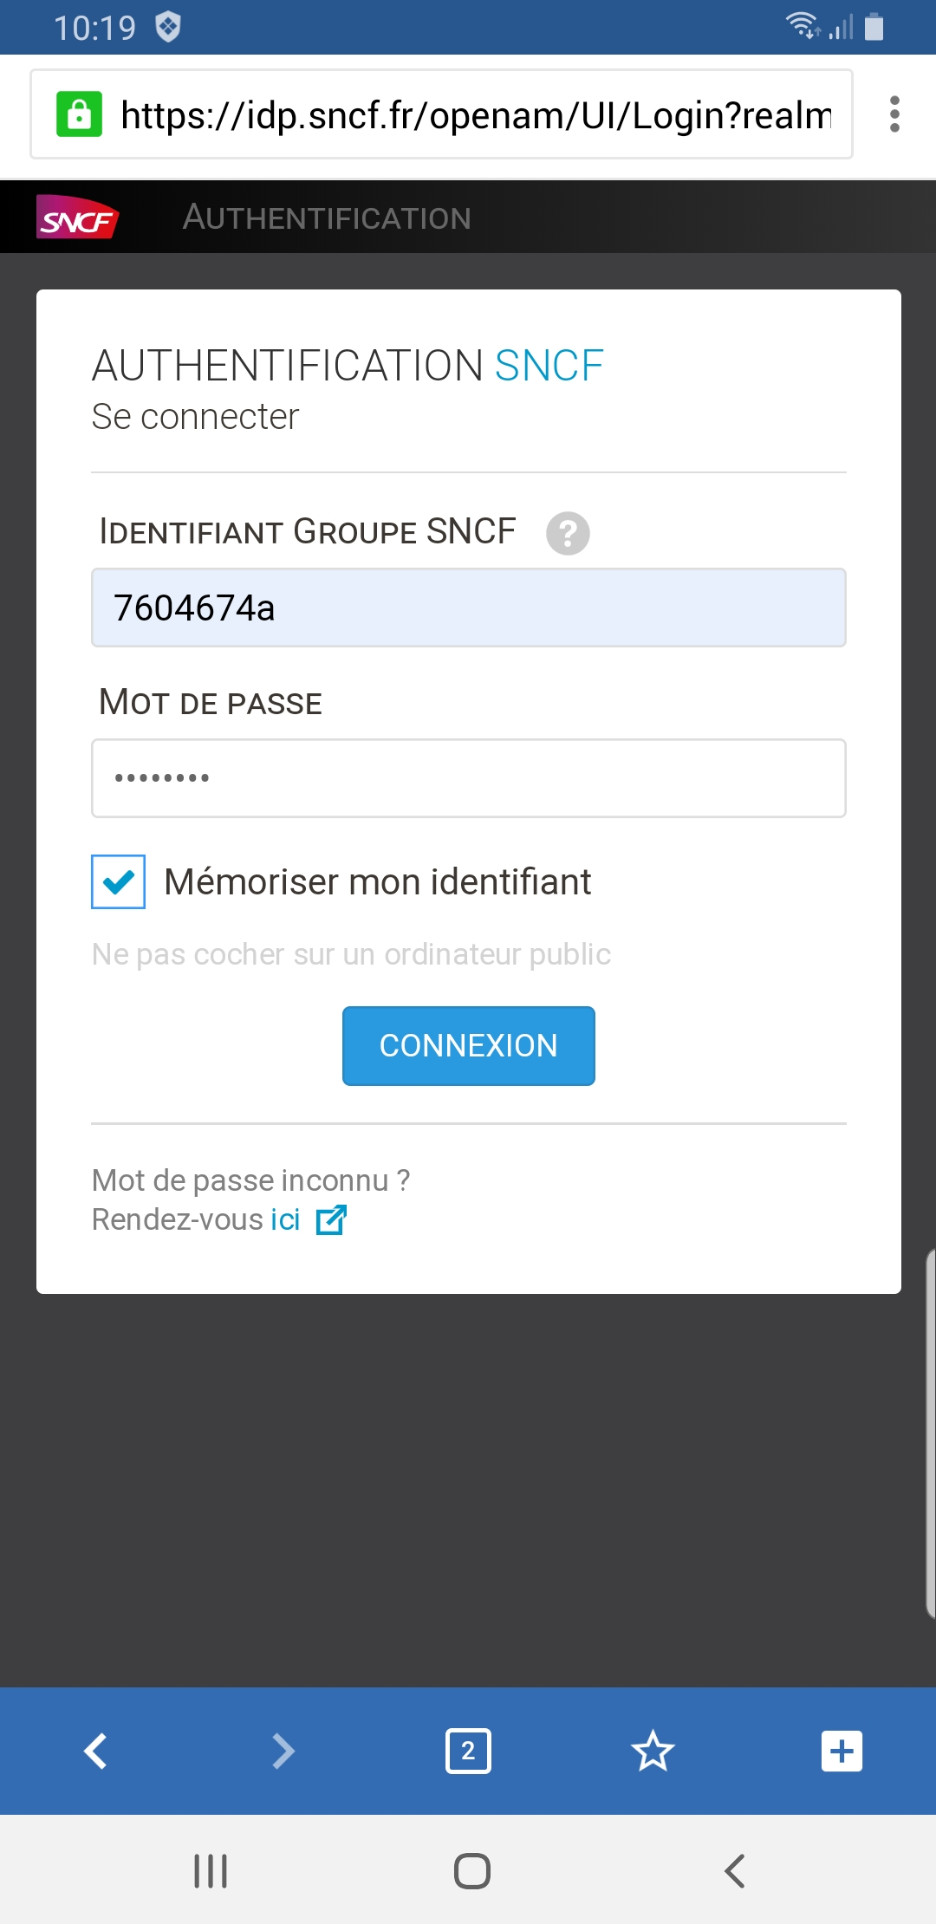
CONNEXION
A la connexion une authentification vous sera demandé par l'application. Vous serez redirigé vers le portail d'identification SNCF.
Je vous conseille de cocher "mémoriser mon identifiant".
La reconnexion est nécessaire toutes les 10 heures .

Slide 5
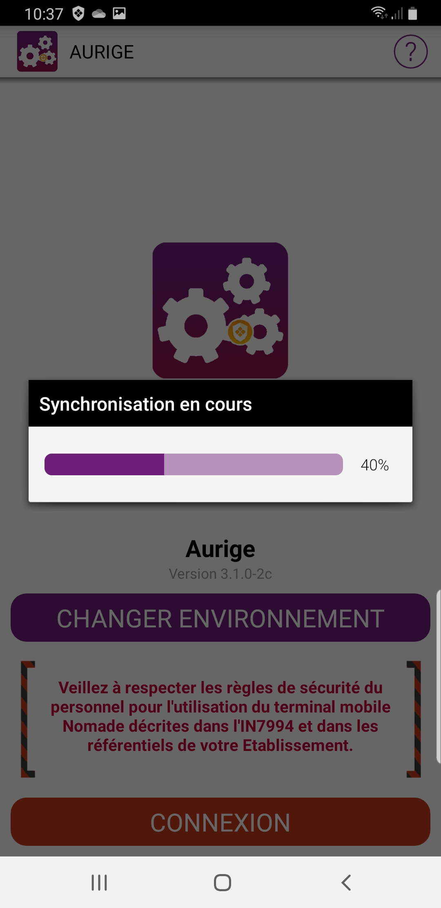
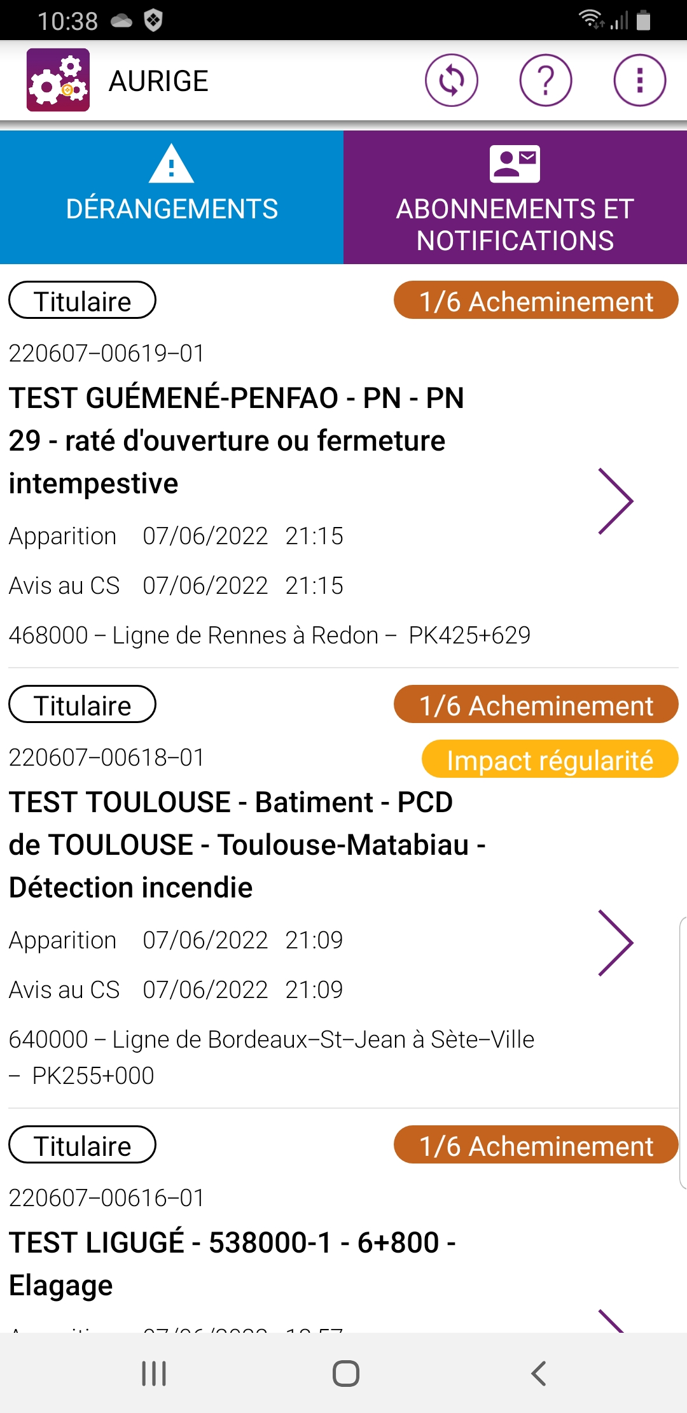
Démarrage AURIGE
Une fois l'Authentification effectuée vous reviendrez automatiquement sur l'application AURIGE. Une phase de synchronisation se lancera.
Vous aurez accès aux DÉRANGEMENTS en cours et clôturés ainsi qu'à vos ABONNEMENTS ET NOTIFICATIONS.

Slide 6
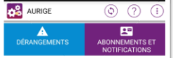
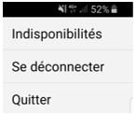
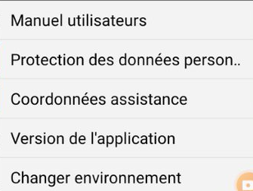
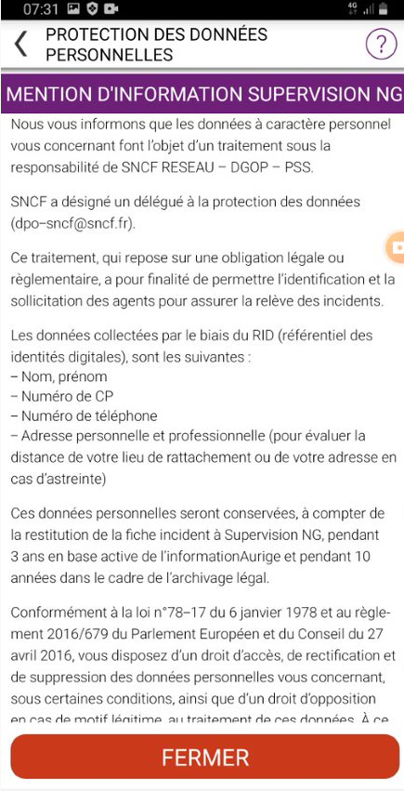
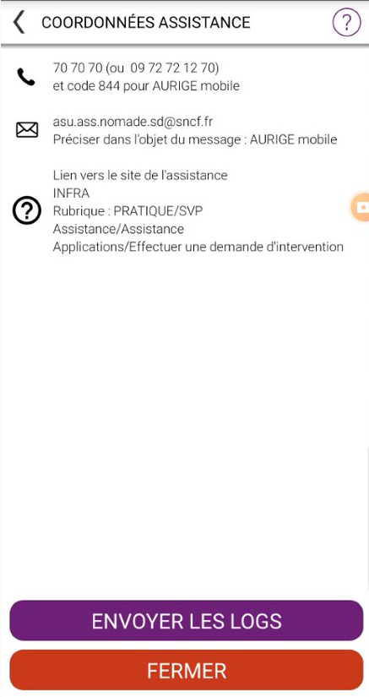
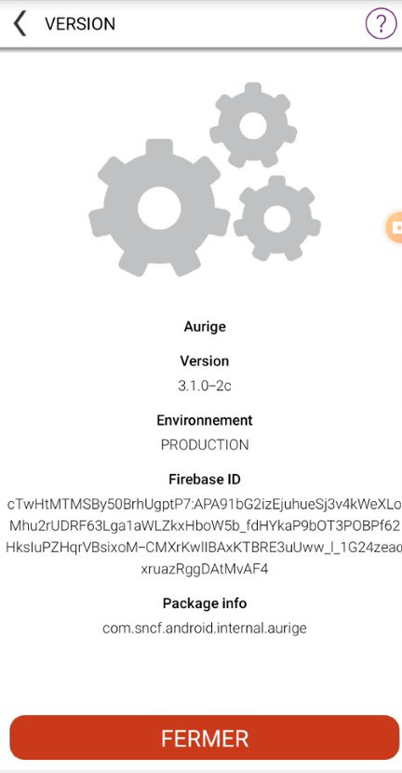
OPTIONS GÉNÉRALES DE LA PAGE D'ACCEUIL
La synchronisation forcée permet de remettre à jour l'application (sortie de zone blanche…)

Slide 7
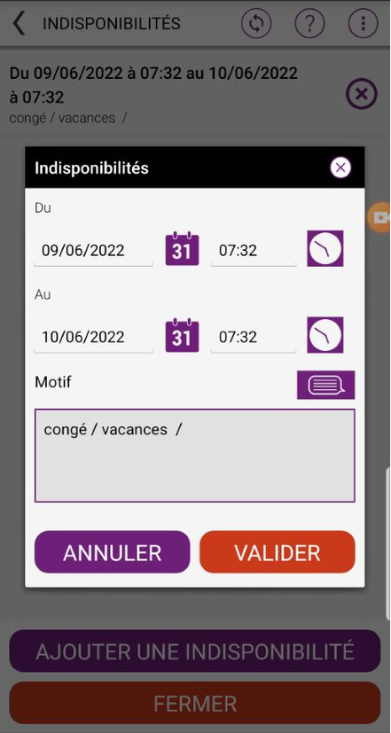
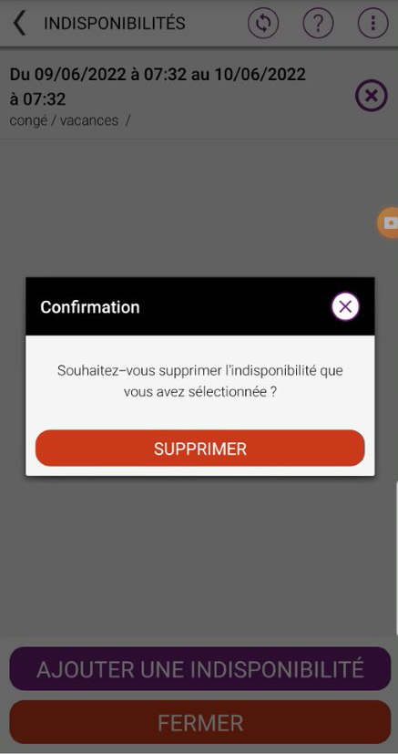
Vous aurez la possibilité de définir des périodes d'indisponibilités.
Cela indiquera au CS et autre consultant Infra habilités que vous n'êtes pas disponible pour le traitement d'un dérangement.
(Le motif n'est pas
obligatoire).
Vous pouvez supprimer une indisponibilité créée auparavant.

Slide 8
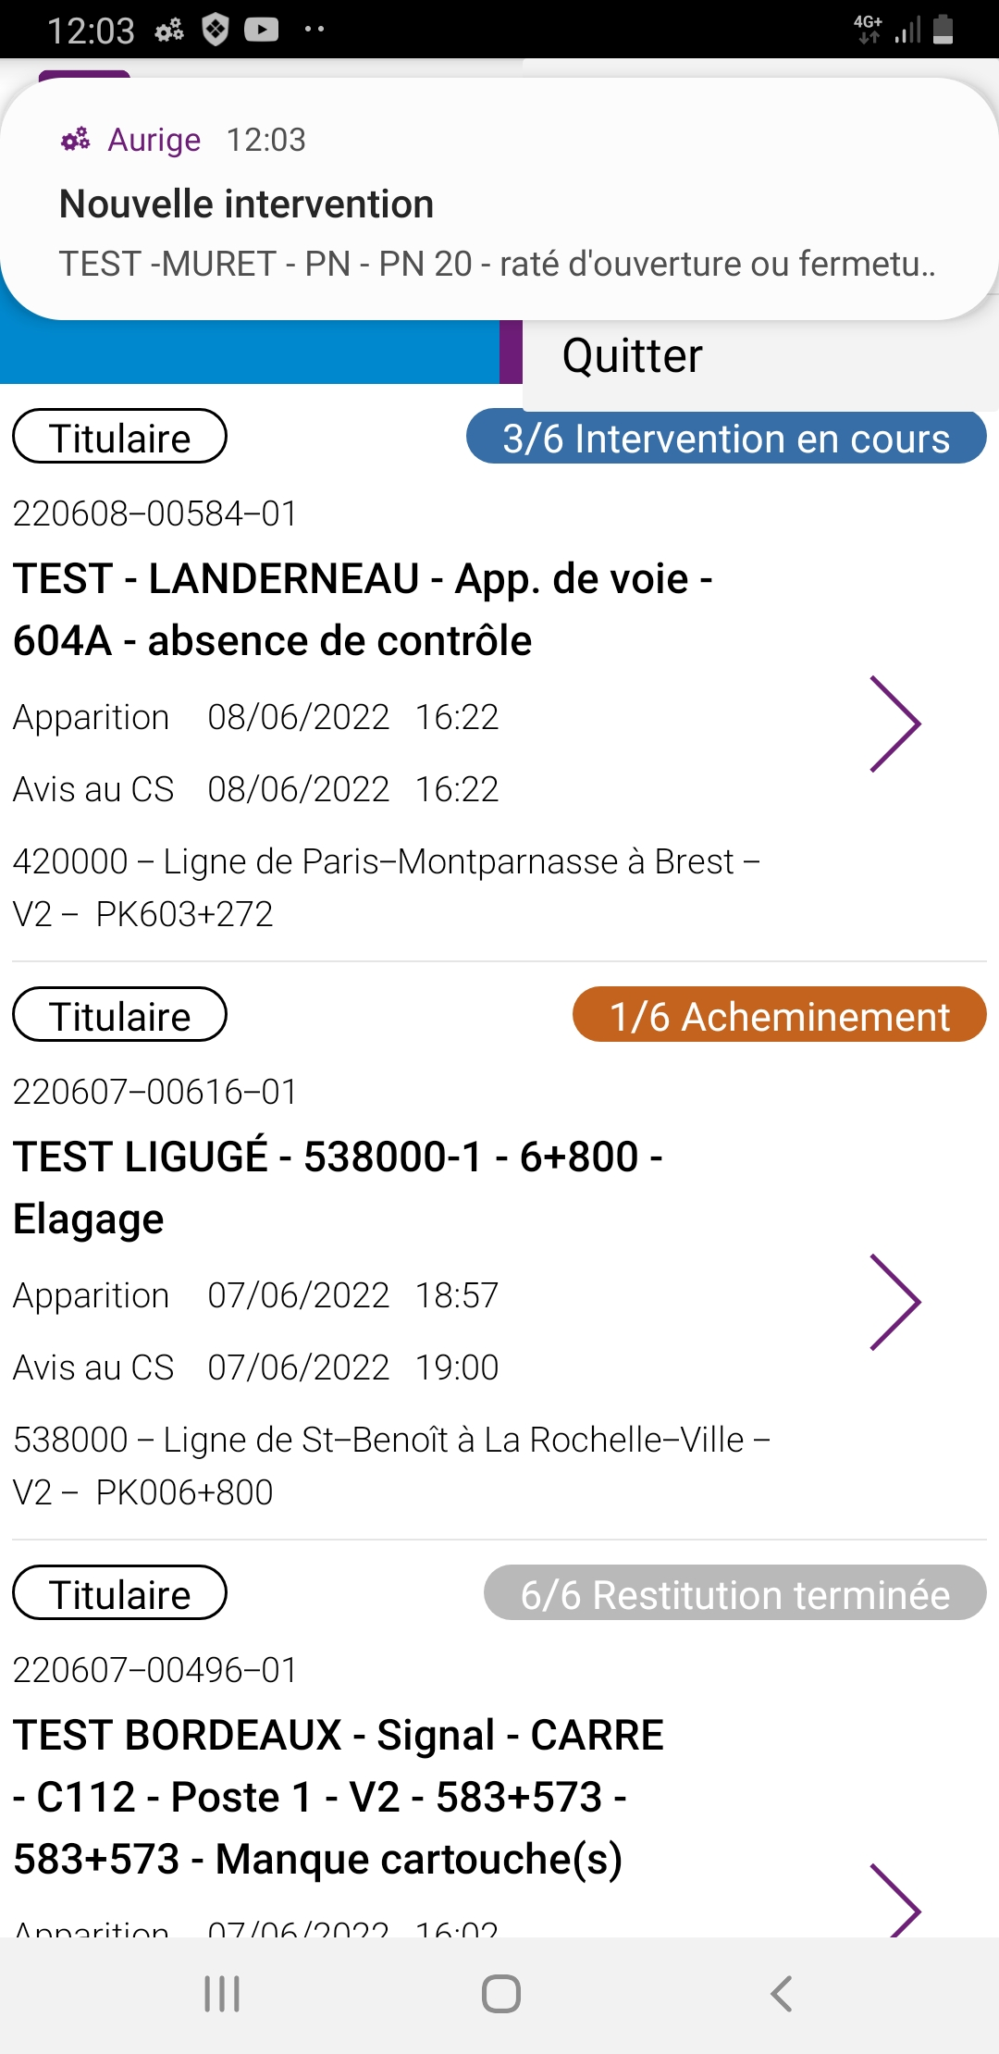
Traitement d'un dérangement
Quand un dérangement vous est attribué par le CSA, vous recevez une notification.

Slide 9
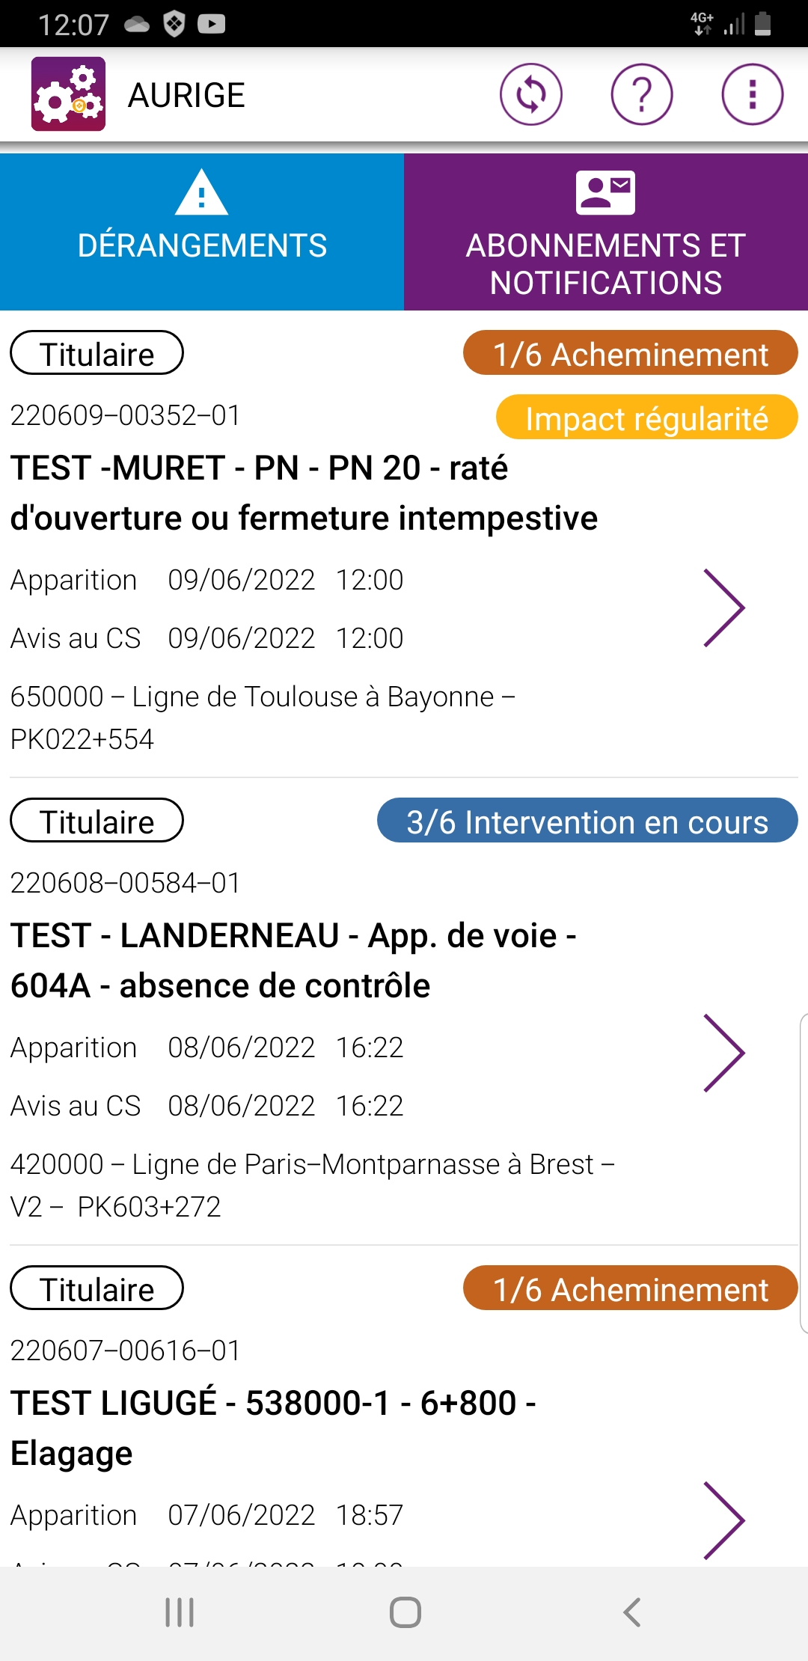
CREATION DE LA FICHE INCIDENT
Titulaire: signifie que vous êtes le mainteneur responsable du dérangement.
Étape d'avancement de l'événement.
L'impact ou non sur les circulations.
Détail du dérangement:
- Numéro de la Fiche Incident
- Lieux et Famille d'installation
- Nature de l'incident
- Horodatage
- Localisation ferroviaire

Slide 10
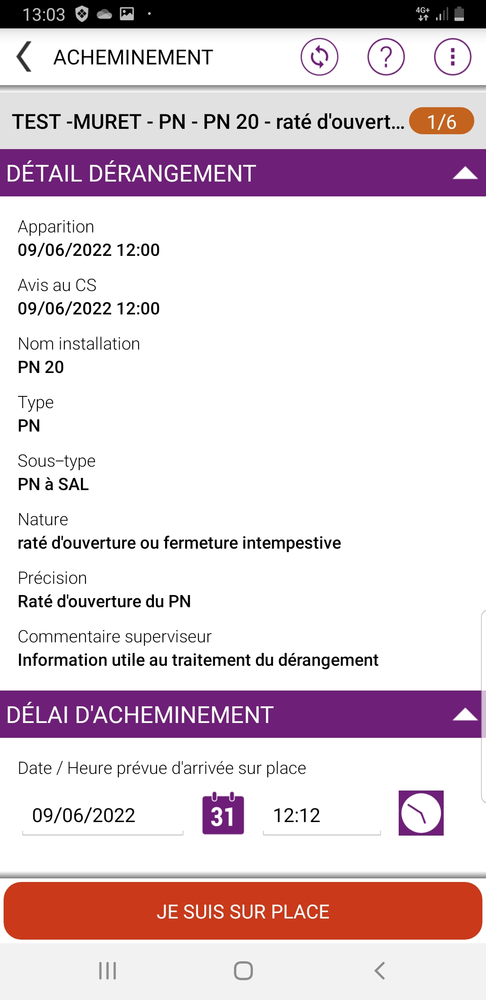
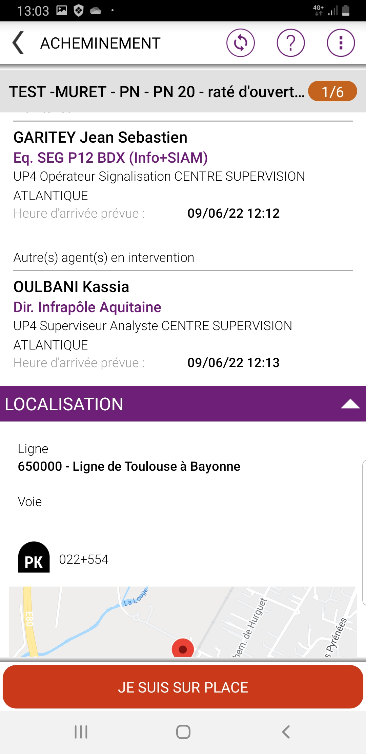
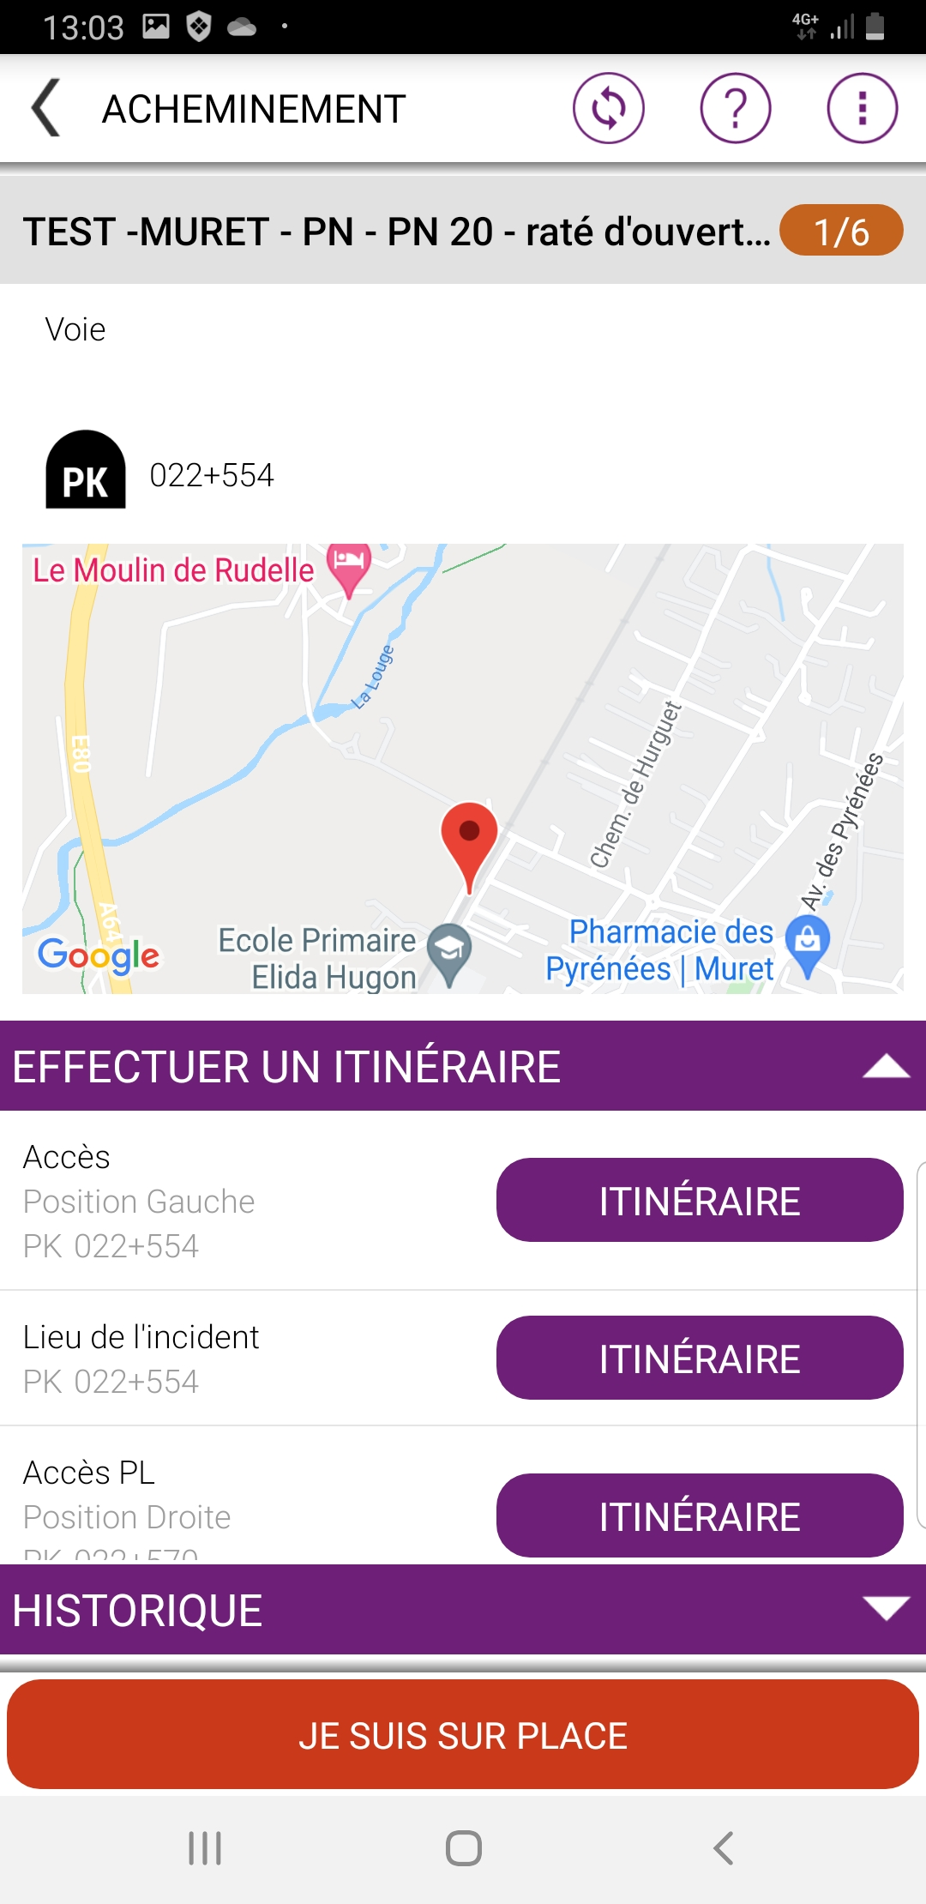
DETAIL D'UN INCIDENT
Liste des autres agents en intervention.
Détail du dérangement.
Localisation du dérangement.
Possibilité d'effectuer directement un itinéraire Google Maps jusqu'à l'endroit choisi.
Le délai d'acheminement donné à la supervision s'affiche à cette étape.
Possibilité de le modifier si nécessaire (matériel à récupérer, embouteillages... )
Historique des dérangements sur cette installation avec fiches incidents.

Slide 11
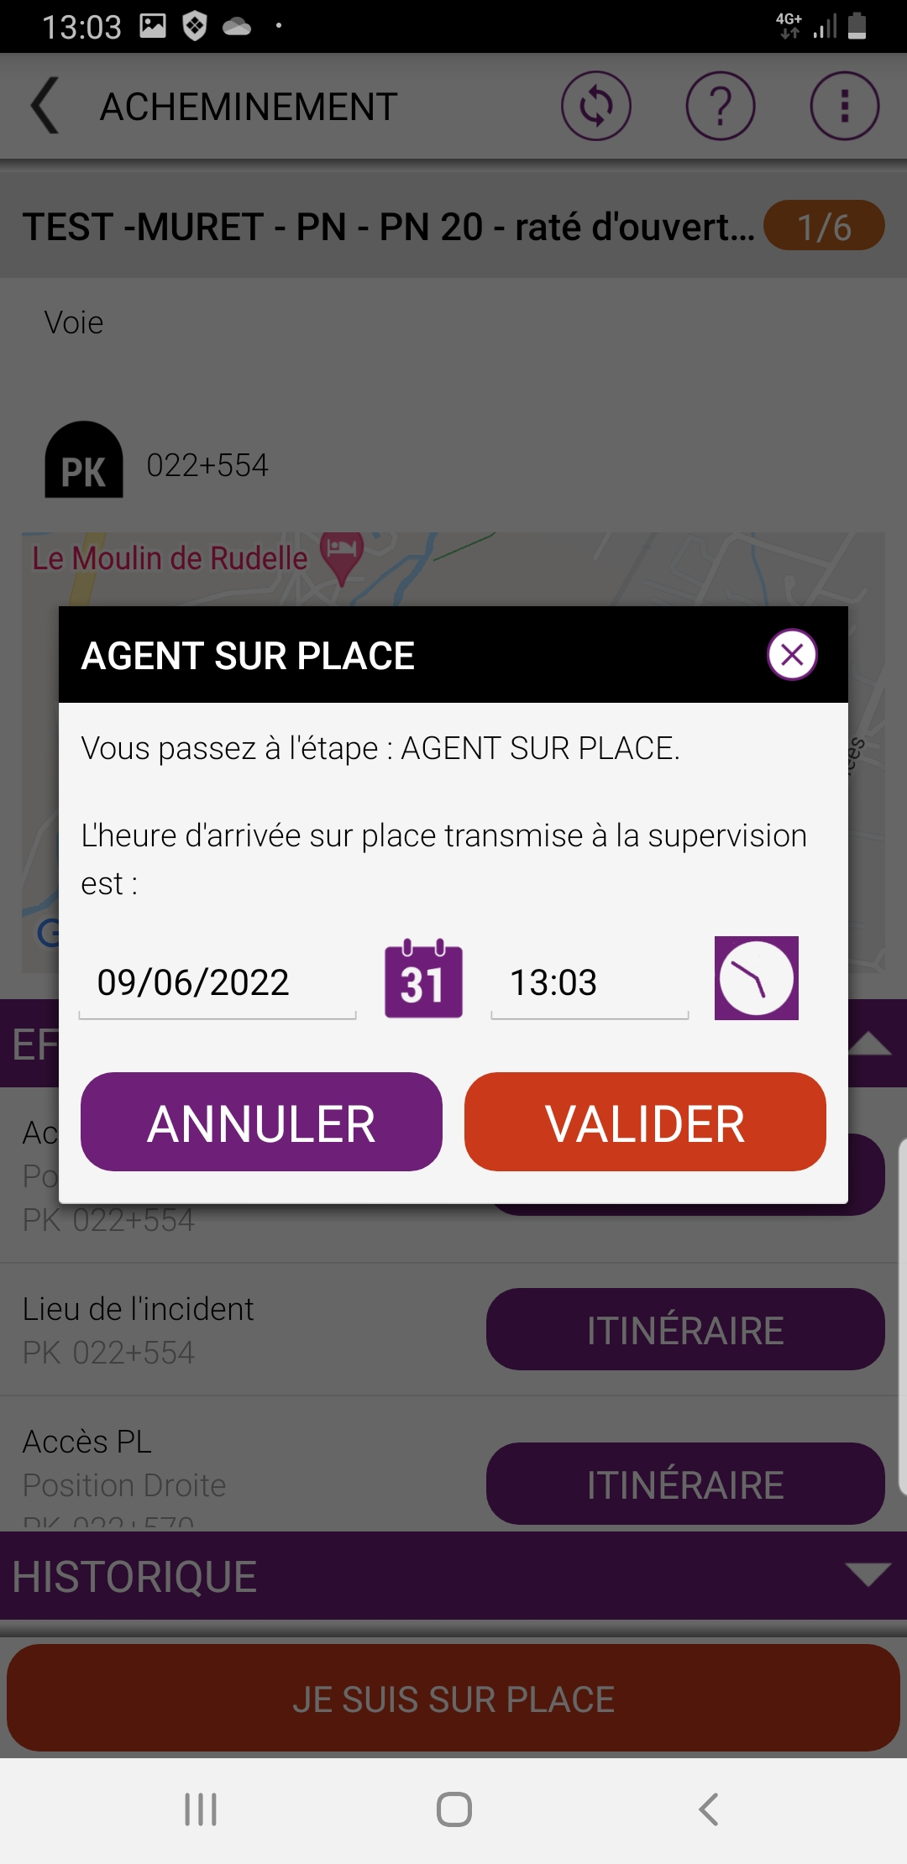
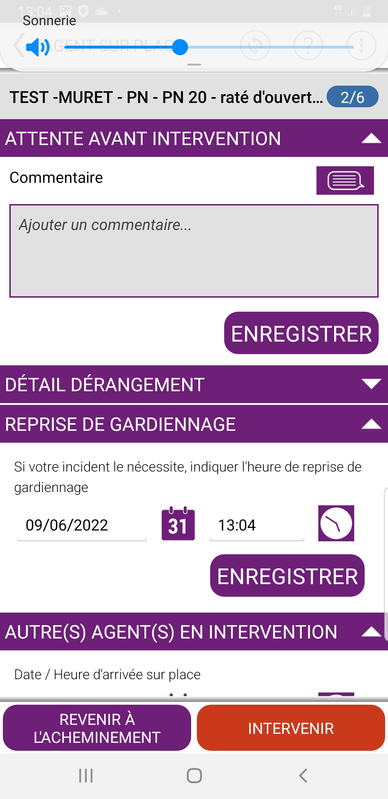
AVANCEMENT DE L'INCIDENT: ARRIVEE SUR PLACE ET DEBUT D'INTERVENTION 1/4
Si besoin, signaler que vous êtes en attente pour réaliser votre intervention: attente annonceur, autorisation de l'AC…
Dans le cas d'un PN, le garde PN pourra préciser l'heure de reprise de gardiennage.
Appuyer sur: INTERVENIR
Une fois arrivé sur place, appuyer sur:
JE SUIS SUR PLACE.
Une fenêtre s'ouvre pour renseigner l'horodatage de votre arrivée.
Elle sera automatiquement
transmise aux utilisateurs
SNG.

Slide 12
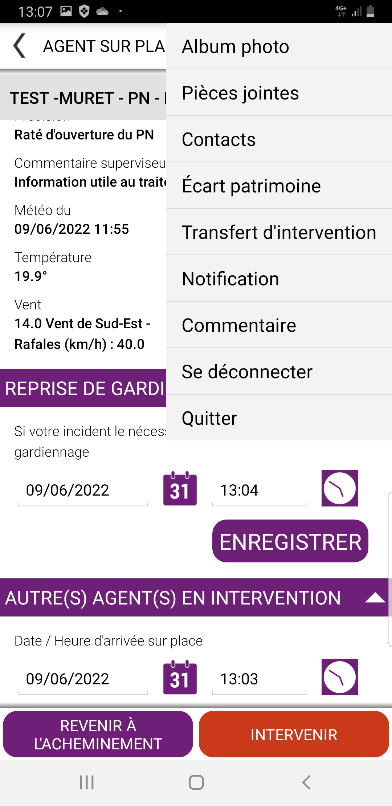
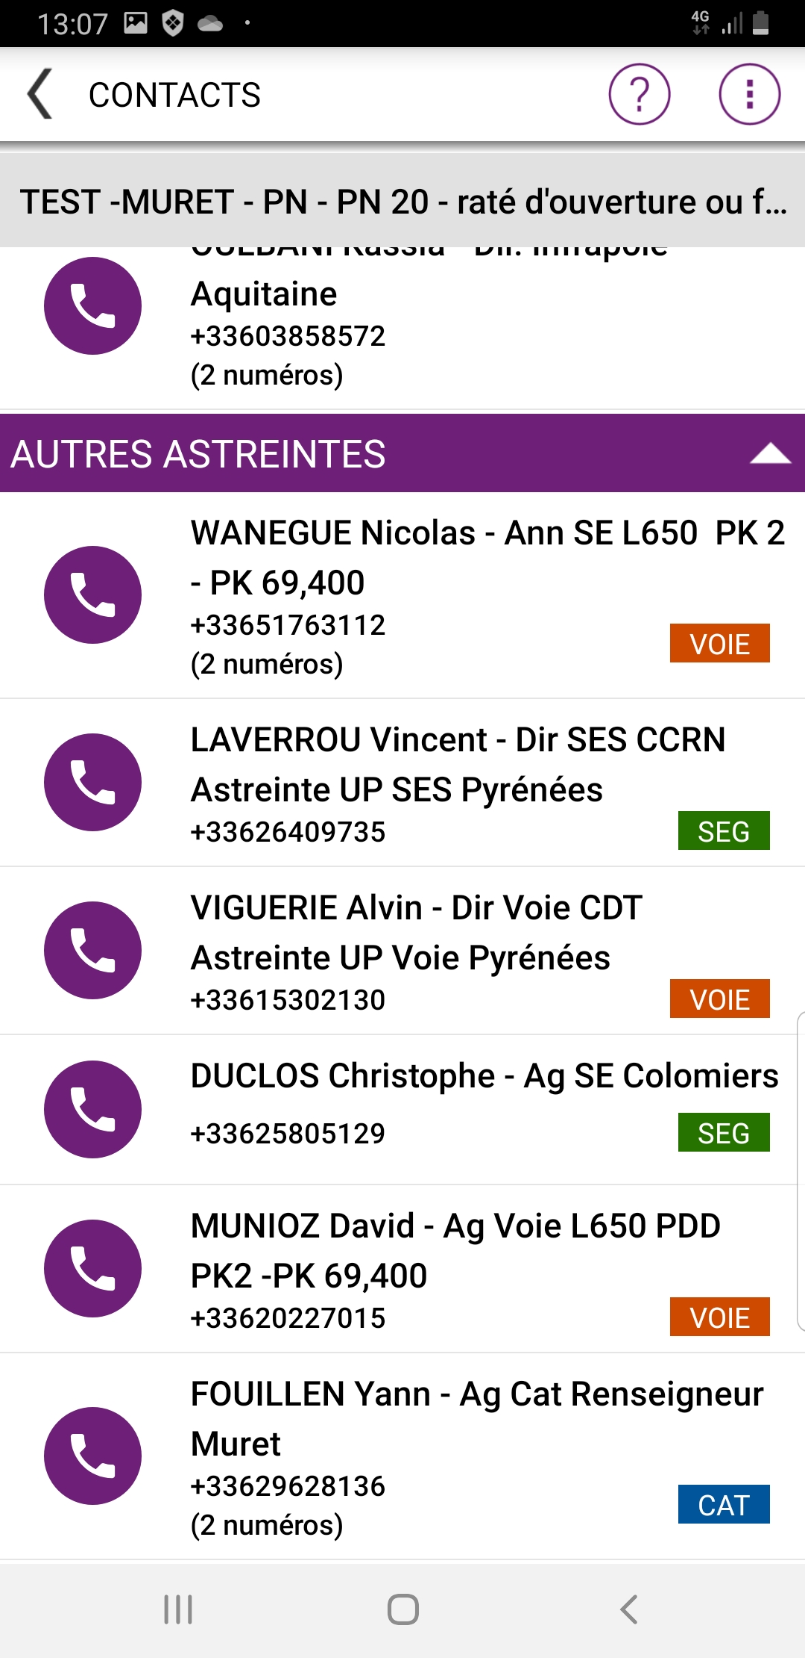
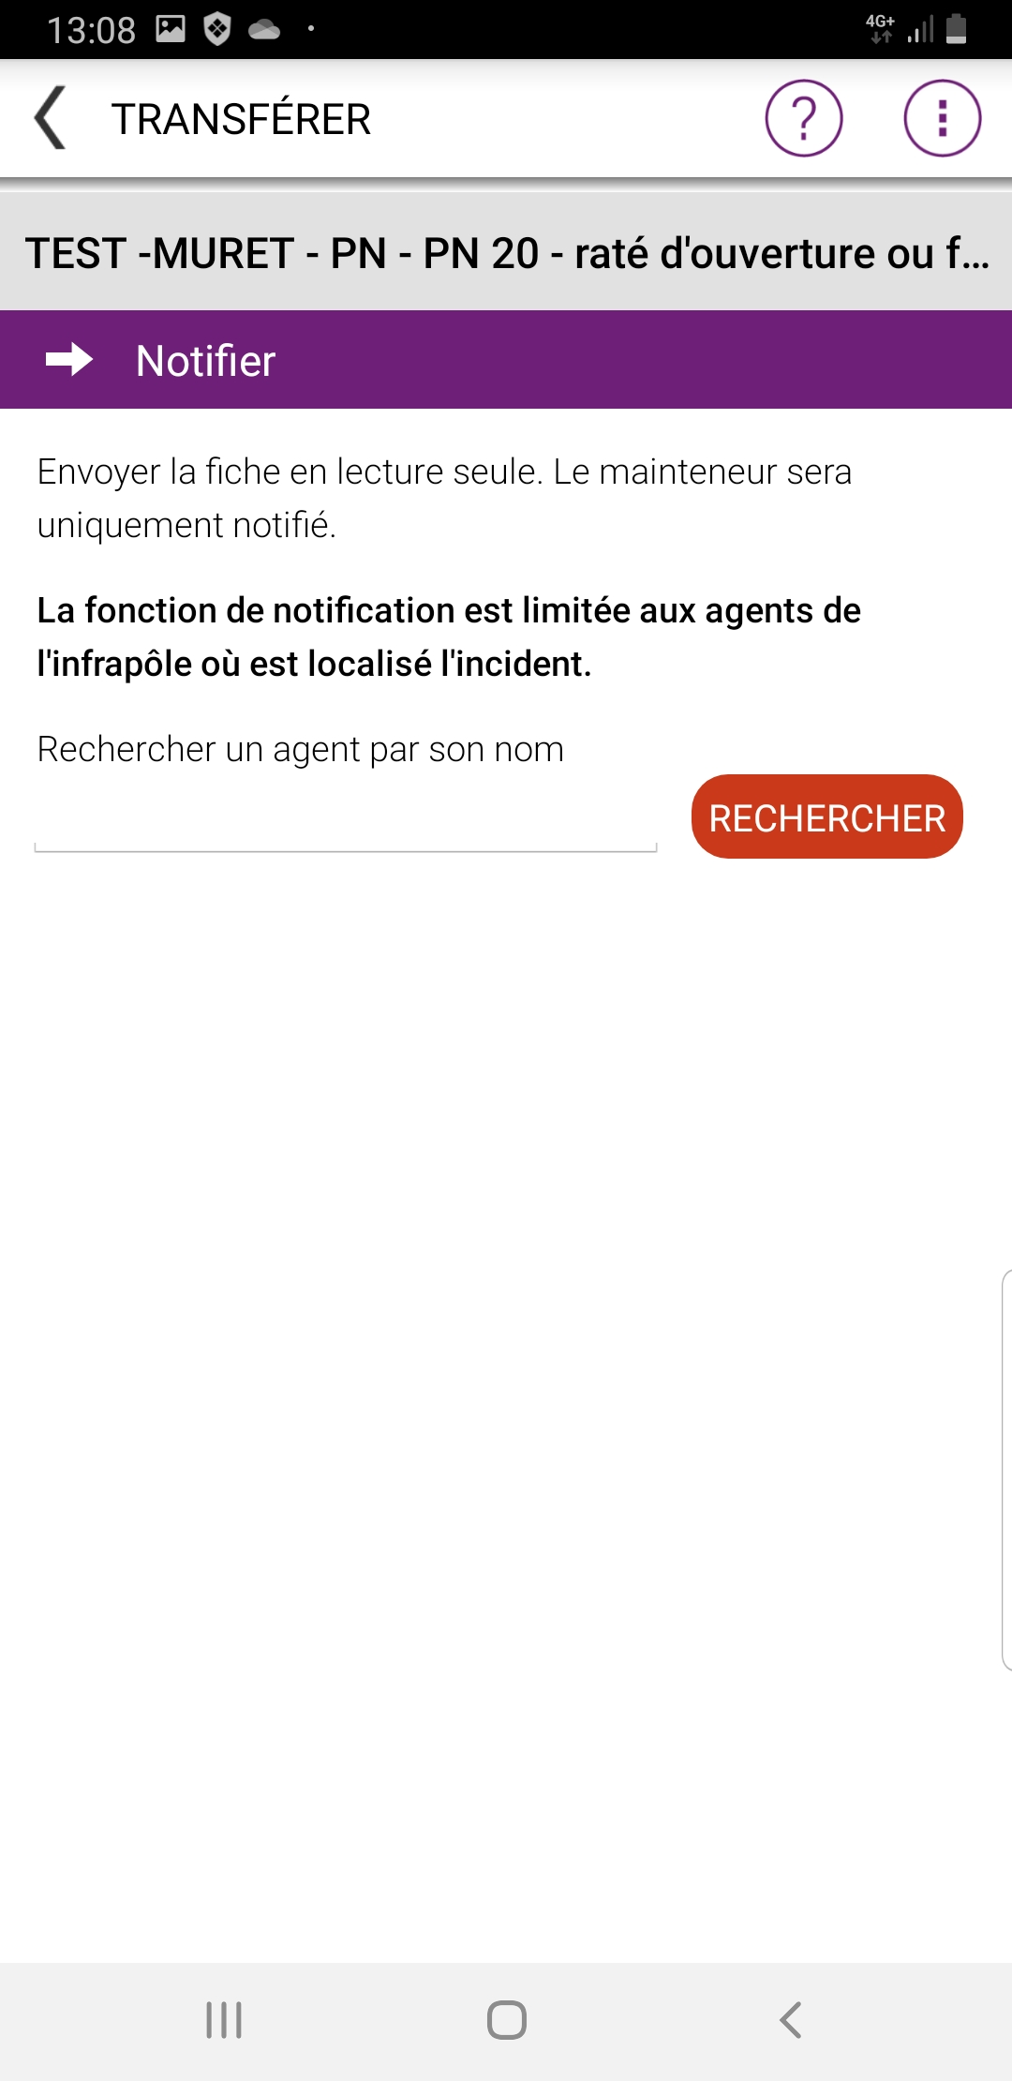
PHOTO, TRANSFERT D'INTERVENTION...
Si nécessaire, une photo peut être prise (consultable par la supervision, dirigeants et consultants SNG.
Agents avisés dans le cadre du dérangement en cours.
Autres astreintes: Liste des agents d'astreinte sur le lieu de l'installation.
Si un agent titulaire se fait remplacer, il doit lui transmettre l'intervention. (relève sur PN en RF...)

Slide 13
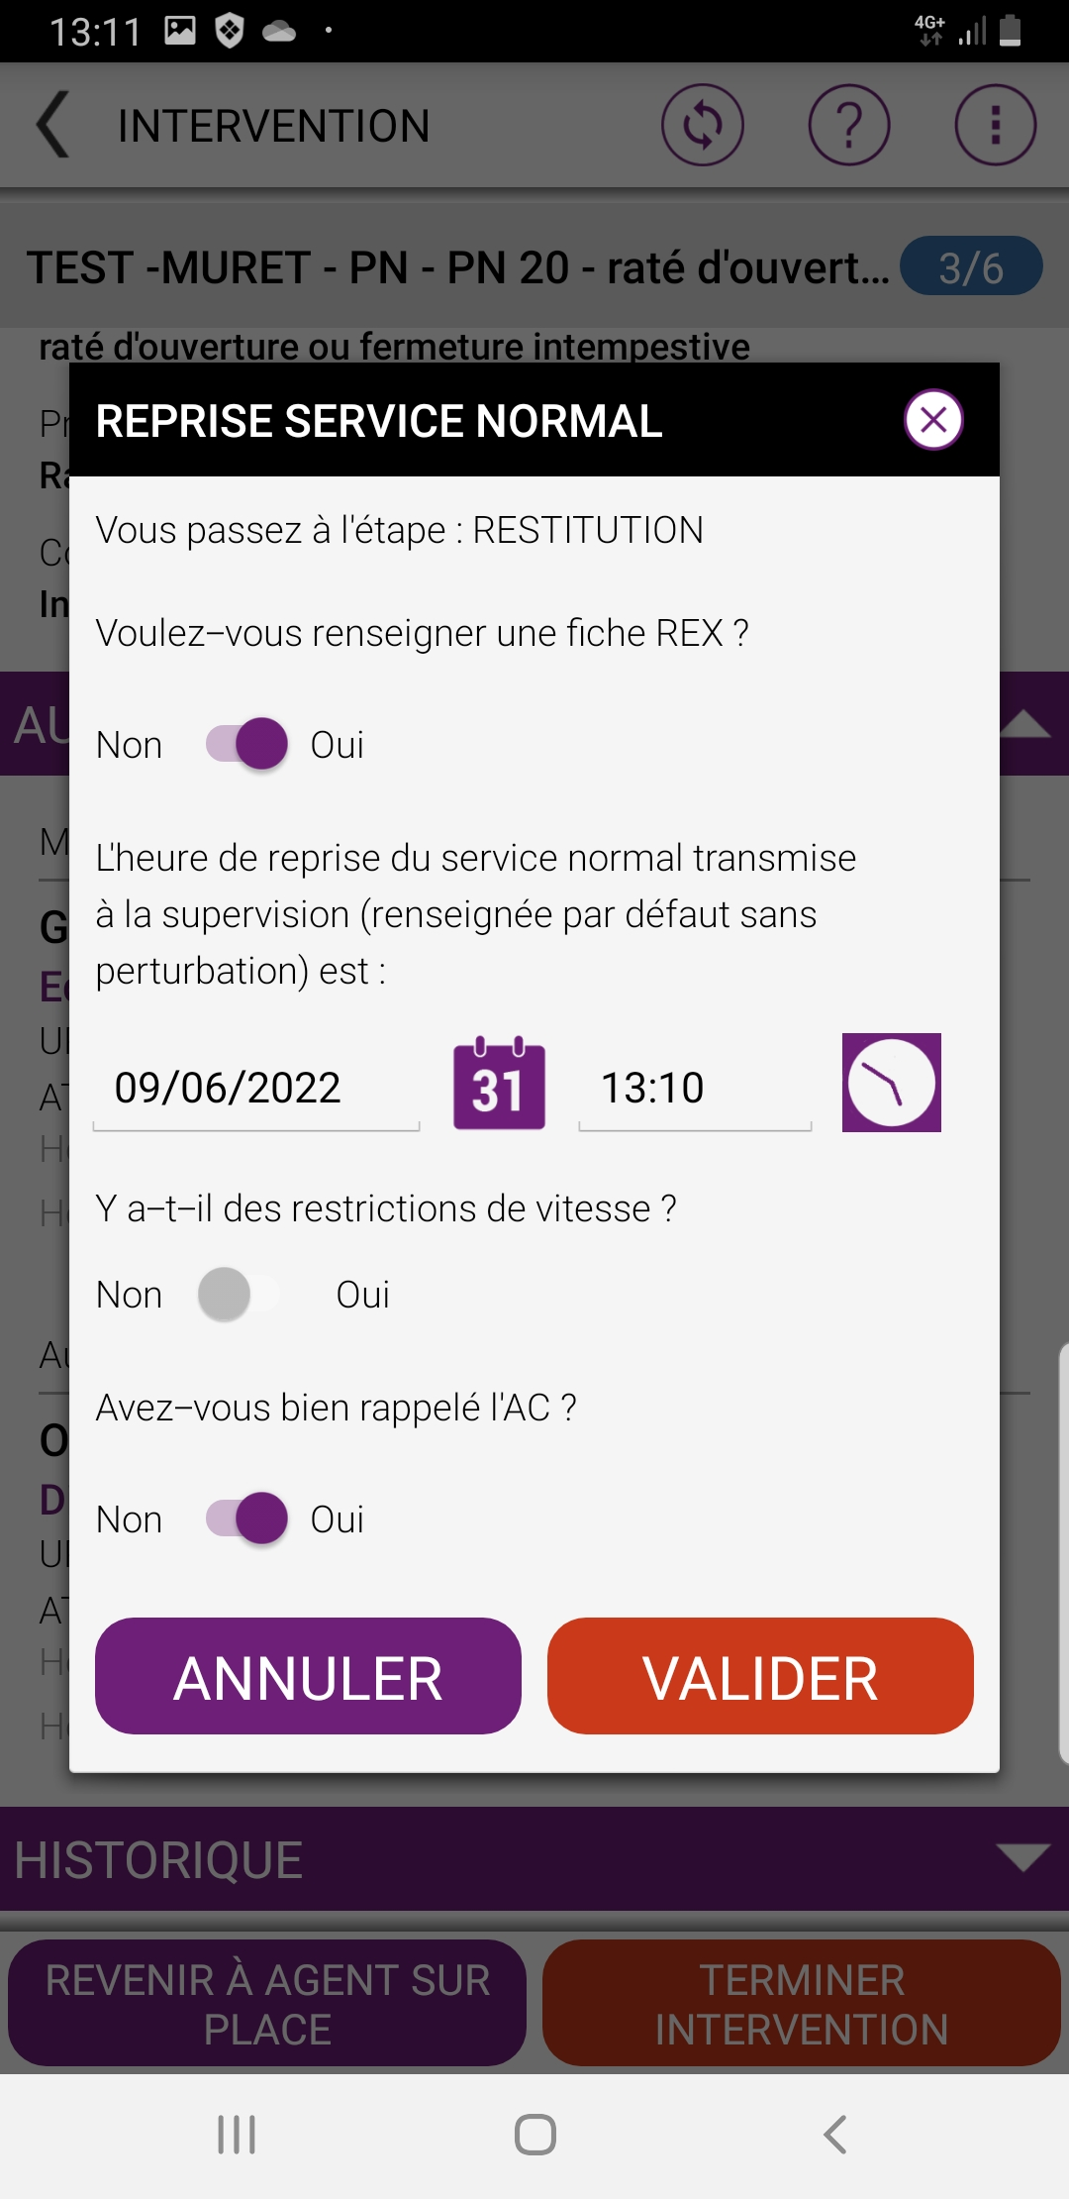
AVANCEMENT DE L'INCIDENT: REPRISE SERVICE NORMAL 2/4
Une fois terminé, appuyer sur:
TERMINER INTERVENTION
Renseigner les informations dont l'horodatage et s'il y a des restrictions de vitesses puis VALIDER.

Slide 14
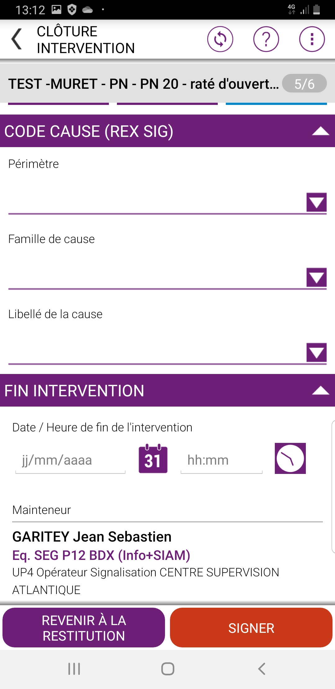
AVANCEMENT DE L'INCIDENT: CLOTURE INTERVENTION 4/4
Faire le rendu REX SIG
Appuyer sur: SIGNER
L'intervention est terminée.

Slide 15
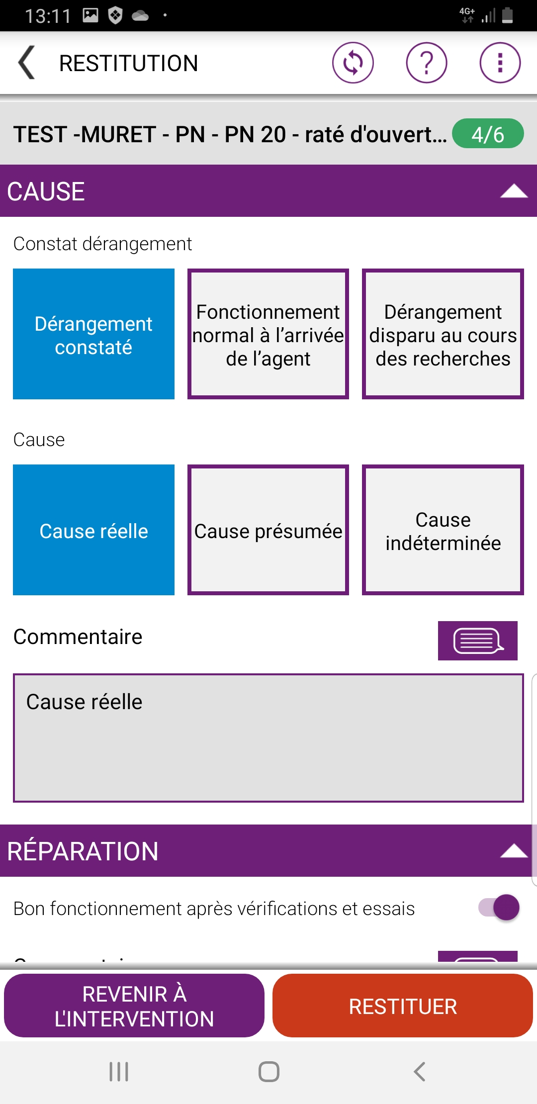
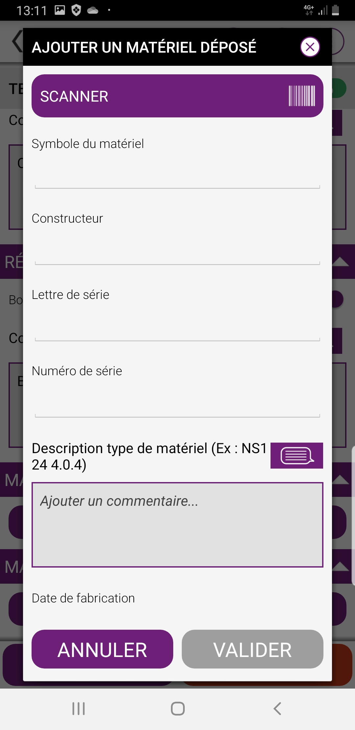
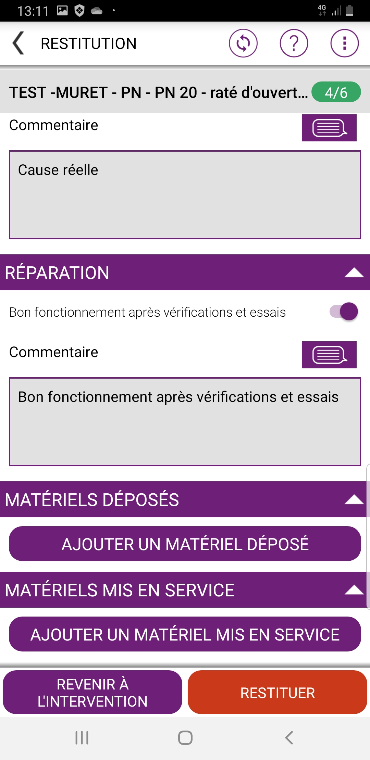
AVANCEMENT DE L'INCIDENT: RESTITUTION DU DERANGEMENT 3/4
Renseigner la CAUSE du dérangement.
Les REPARATIONS éventuelles.
Ajouter le MATERIEL déposé.
Appuyer sur: RESTITUER
le scanner permet de pré-remplir les champs caractérisant le matériel déposé et mis en service.

